Slide 1
স্বাগতম

Slide 2
পরিচিতি পর্ব
শিক্ষক পরিচিতি
মোঃ আব্দুর রব
( এম.এম,এম.এ,বি.এ, বি.এড,এম.এড )
প্রভাষক,
বুরাইয়া কামিল (এম,এ) মাদরাসা।
ছাতক,সুনামগঞ্জ।
মোবাইলঃ ০১৭১৫-২৭৮৫৫৬ email:abdurrob1985@gmail.com

Slide 3
পাঠ পরিচিতি
বিষয়ঃ আকাইদ ও ফিকহ ।
শ্রেণিঃ দাখিল সপ্তম ।
অধ্যায়ঃ দ্বিতীয়, পাঠ ৩য় ।
সময়ঃ ৪০ মিনিট।

Slide 4
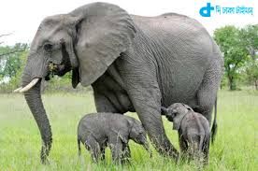
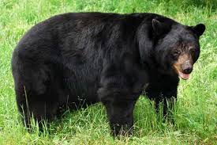

Slide 5
পাঠ ঘোষণা
কয়েকটি নাজাসত (নাপাক) প্রাণী

Slide 6
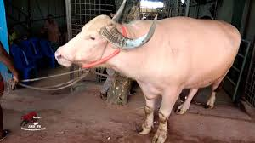
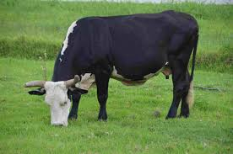
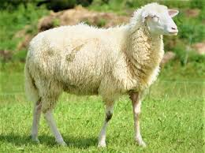
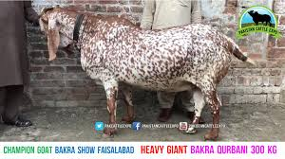
গৃহপালিত হালাল প্রাণী

Slide 7
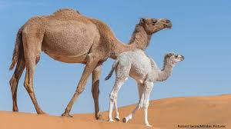
হালাল প্রাণী

Slide 8
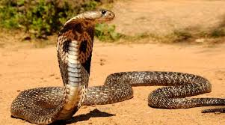
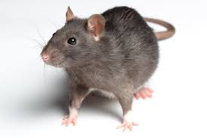
হারাম প্রাণী

Slide 9
শিখন ফল
এই পাঠ শেষে শিক্ষার্থীরা ...............
পাঠ শেষে শিক্ষার্থীরা হালাল প্রাণী সম্পর্কে ধারণা লাভ করতে পারবে।
হালাল প্রাণীর বর্ননা দিতে পারবে।
হারাম প্রাণী সম্পর্কে ধারণা লাভ করতে পারবে।
হালাল প্রাণীর বর্ননা দিতে পারবে।

Slide 10
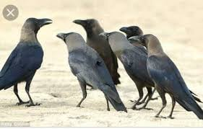
হারাম পাখি

Slide 11
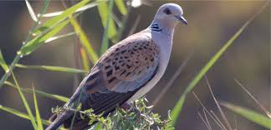
হালাল পাখি

Slide 12
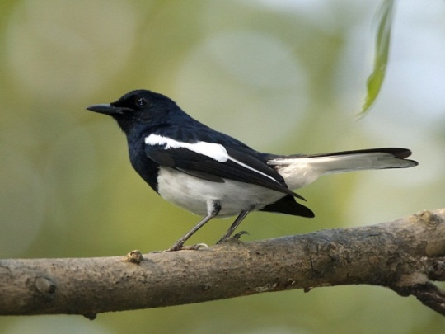
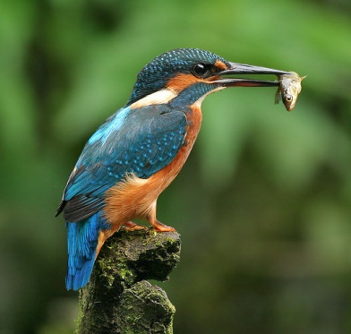

Slide 13
যে সকল হালাল প্রাণী
কয়েকটি নিম্ন রূপঃ-
জলচর প্রাণীর মধ্যে একমাত্র মাছ হালাল।
স্থলচর প্রাণীর মধ্যে গৃহপালিত চতুস্পদ জন্তু হালাল । এ সকল প্রাণীর মধ্যে রয়েছে গরু,মহিষ,ছাগল,ভেড়া,উট,ইত্যাদি। বন্য প্রাণীর মধ্যে হরিণ,বন্যগাভী ইত্যাদি।

Slide 14
যে সকল হারাম প্রাণী
আল্লাহ তা’আলা যে সকল প্রাণী হারাম করেছেন উহার কয়েকটি নিম্নরূপঃ-
দন্ত দিয়ে শিকারকারী হিংস্র জন্তু এবং
নখ দিয়ে শিকারকারী প্রাণী খাওয়া জায়েয নয়।
যেমনঃ বাঘ,সিংহ,চিতা,বানর,ভাল্লুক,হাতি,শিয়াল,বিড়াল ইত্যাদি।

Slide 15
পাখির মধ্যে হারাম
ঈগল, বাজ, শকুন, চিল, কাক

Slide 16
অন্যান্য প্রাণীর মধ্যে হারাম
সাপ,গুই সাপ, বেজী, ইদুর, চিকা, বাদুর, কচ্ছপি ইত্যাদি ।

Slide 17
কুরআন মজিদে হারাম ঘোষণা করা হয়েছে-
(ক) মৃত জন্তু।
(খ) শুকরের মাংস।
(গ) আল্লাহ ছাড়া অন্য কারো নামে যবেহকৃত জন্তু।

Slide 18
মূল্যায়ন
কুরআন মজিদে হারাম ঘোষণা করা হয়েছে-
(ক) যবেহকৃত প্রাণী।
(খ) আল্লাহ ছাড়া অন্য কারো নামে যবেহকৃত জন্তু।
(ঘ) কোনটিই নয়।

Slide 19
একক কাজ
পাখির মধ্যে হারাম ৪/৫ পাখির নাম লিখ?

Slide 20
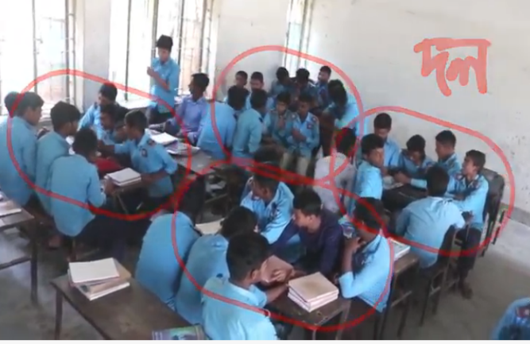
দলীয় কাজ
কুরআন মজিদে হারাম ঘোষণা করা হয়েছে কোন ধরনের প্রাণীকে?

Slide 21
বাড়ীর কাজ
হালাল ও হারাম প্রাণী একটি চক তৈরী কর।

Slide 22
বিদায় সম্ভাষণ
ধন্যবাদ সবাইকে

